Slide 1
Наряду со всеми известными традиционными формами работы, существуют и нетрадиционные методы и приёмы сохранения и укрепления здоровья детей. Рассмотрим некоторые из них:

Slide 2
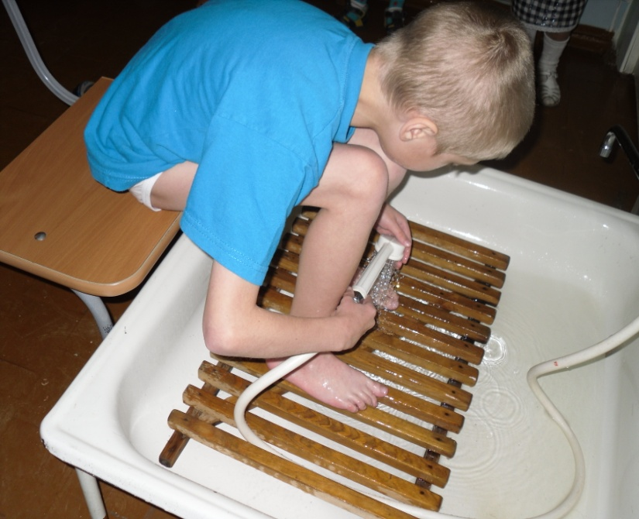
Закаливание необходимо для повышения сопротивляемости организма, для улучшения обменных процессов, кровообращения.

Slide 3
Одним из показателей и условий хорошего физического и нервно – психического развития ребенка является развитие его руки, кисти, или, как принято называть, мелкой пальцевой моторики. Поскольку нервные окончания на пальцах непосредственно связаны с мозгом : работа рук способствует психическому успокоению; предотвращает развитие утомления в мозговых центрах; способствует возникновению успокаивающего эффекта. Совет взрослым : если дети волнуются при речи и вертят в руках предметы, не следует их выхватывать из рук – так организм ребёнка сбрасывает возбуждение. На западе распространен способ диагностики по руке, выявляющий сформированность пальцевой координации, без которой невозможно обучение красивому письму. Возьмите одну руку ребенка в свою, обязательно загородив ее своим телом или экраном с отверстием для кисти, и дотрагивайтесь до его пальцев. Попросите на второй руке вытягивать такой же палец, который вы трогаете. Если координация в норме, то 3-х летний ребенок правильно определит большой палец, а шестилетний – большой, указательный и мизинец. Средний и безымянный определяют дети только с очень хорошей координацией. Авторы методики считают: если ребенок не сумел выполнить задание, он будет иметь проблемы не только с письмом и чтением, но и со счетом. Поистине «таланты детей находятся на кончиках их пальцев». Так давайте же их целенаправленно развивать каждый день, проводя пальчиковую гимнастику, развивая графические навыки и делая самомассаж пальцев.

Slide 4
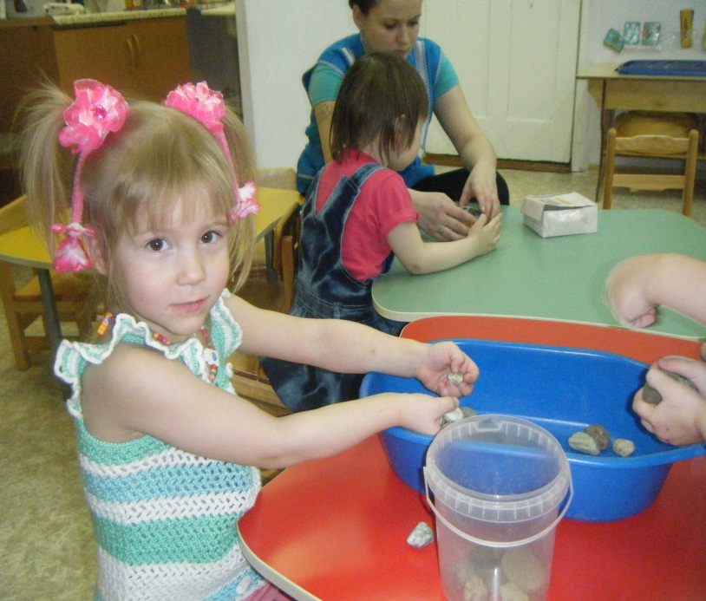
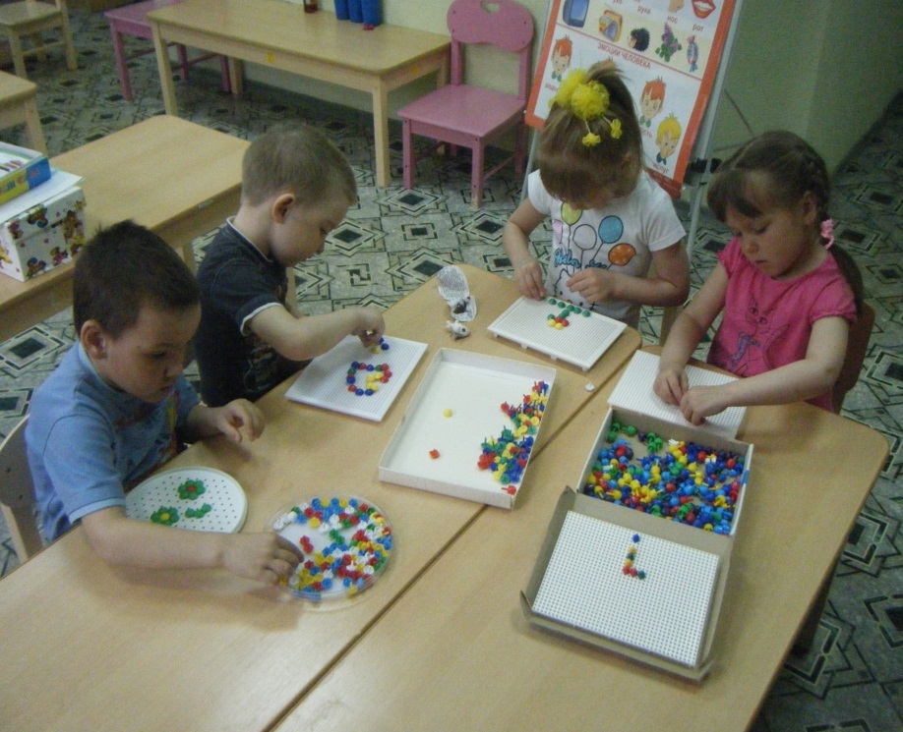

Slide 5
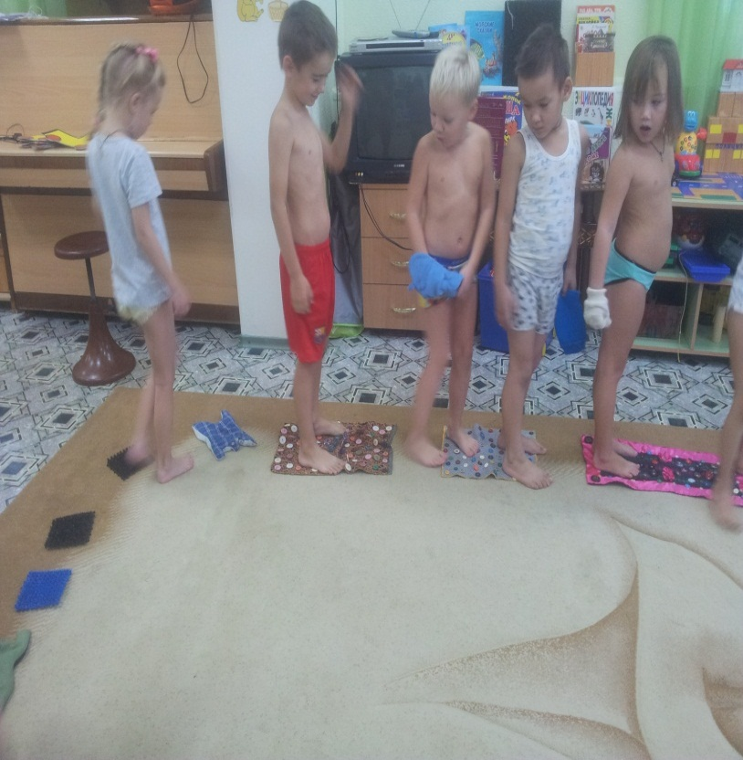
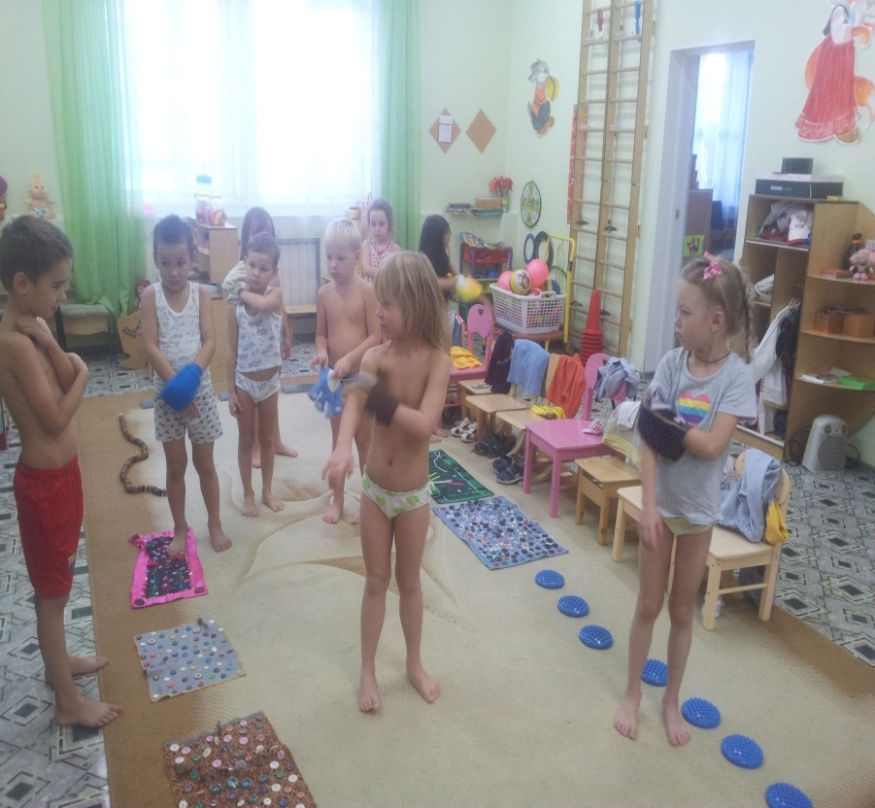
Самомассаж и массаж оздоровление детского организма, получение ребёнком радости и хорошего настроения, формирование у ребёнка сознательного стремления к здоровью, навыка собственного оздоровления. Процесс самомассажа должен быть для детей в удовольствие, не причинять болевых ощущений, вызывать положительные эмоции, а его элементы и последовательность их выполнения должны легко запоминаться. Игровой самомассаж служит для детей хорошей тренировкой образного мышления, тренирует их память, помогает быстро и легко запомнить стихи и песни, способствует укреплению умственного и физического здоровья.

Slide 6
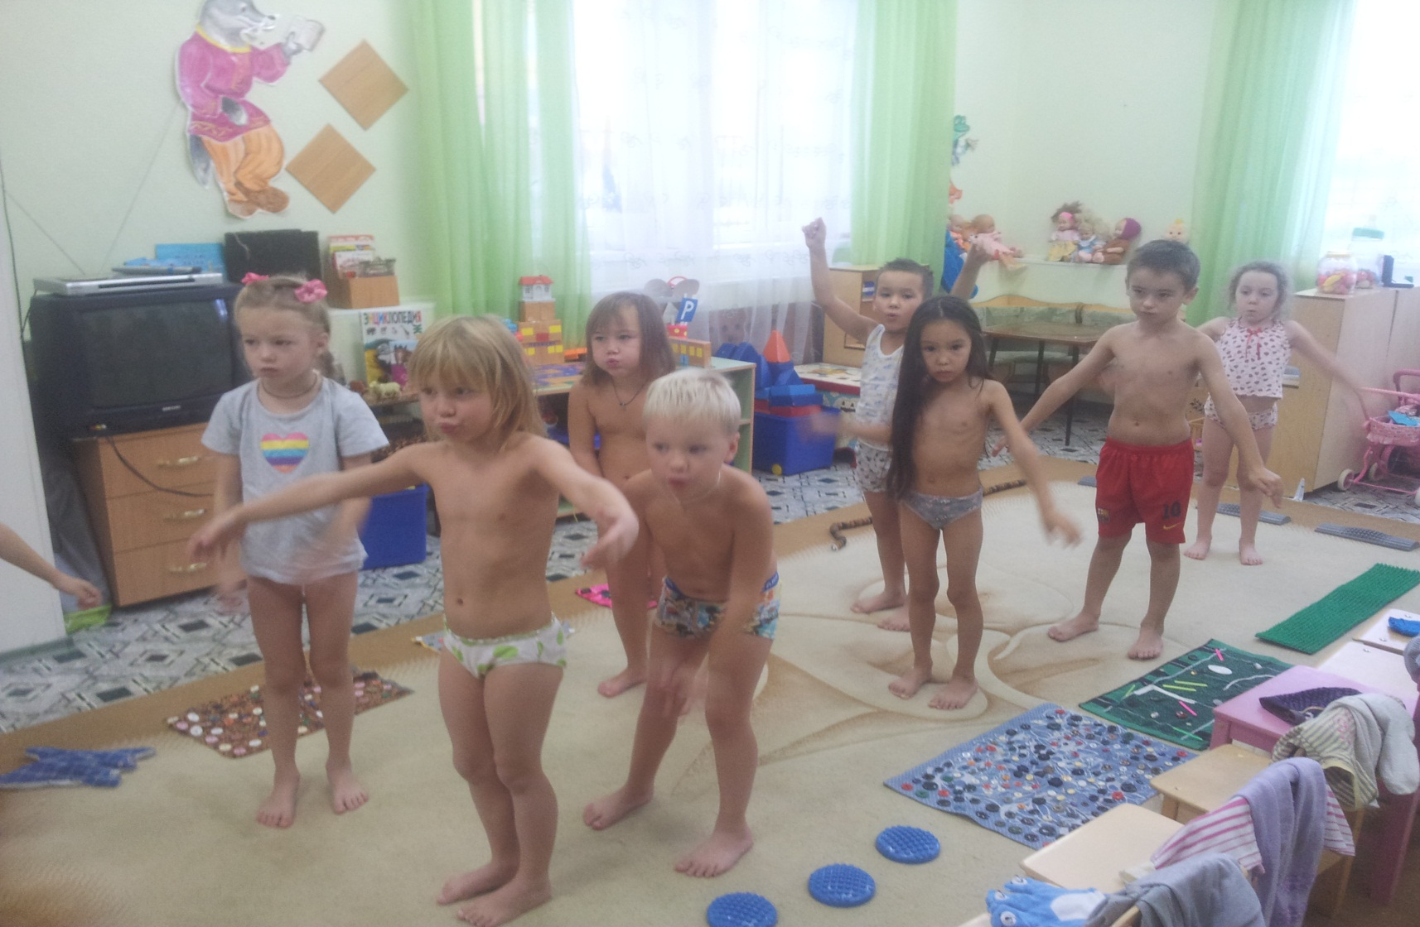
Дыхательная гимнастика проводится для укрепления дыхательной мускулатуры детей с целью повышения выносливости при физических нагрузках и сопротивляемости к простудным и другим заболеваниям, а так же Дыхательная гимнастика восстанавливает нарушенное носовое дыхание, очищает легкие и улучшает их снабжения кислородом.

Slide 7
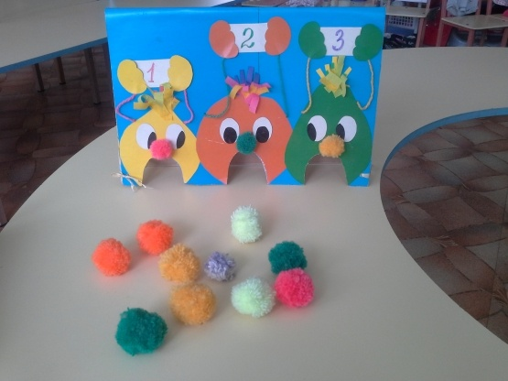
Разноцветные шарики-помпончики малыши задувают в воротики, а ребята постарше могут устроить и соревнование:кто больше наберёт очков. Задания даются разные:задуй шарик в левый ротик, в правый, в средний;задуй шарик такого же цвета, как и носик, как сам обжорка;задуй шарик в первый, второй, третий ротик и т. п.

Slide 8
Гимнастика для глаз Зрение - основной источник знаний о внешнем мире, поэтому глаза ребёнка заслуживают исключительного внимания и бережного отношения. Именно сегодня актуально говорить о тех перегрузках на орган зрения, которые испытывает ребёнок в результате обрушившейся на него информации, более 90 % которой поступает через зрительный канал связи. Сохранить зрение, научить ребёнка рационально им пользоваться - важнейшая задача родителей и педагогов. Гимнастические упражнения для развития подвижности моторного аппарата глаз проводятся под музыкальное сопровождение: это может быть лёгкая, спокойная музыка, которая регулирует движение взора. Для поддержания интереса детей используются гимнастики с предметами, яркими игрушками (солнышко, птички, фигурки животных и т. д.), которые крепятся на палочке - указке или даются ребёнку в руку, одеваются на пальчик. Гимнастика для глаз способствует более быстрому восстановлению работоспособности, эффективному усвоению учебного материала, активизации, упражнению и восстановлению зрения. Зрительная гимнастика направлена на улучшение и сохранение зрения, является профилактикой близорукости и дальнозоркости. «Волшебные» игры для глаз - это тренировка глазных мышц детей и успех здорового зрения в будущем.

Slide 9
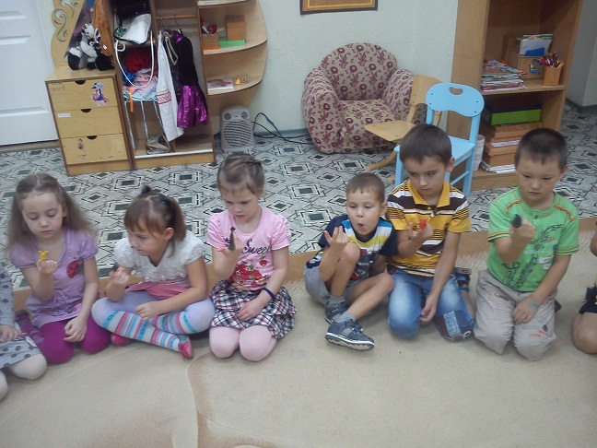
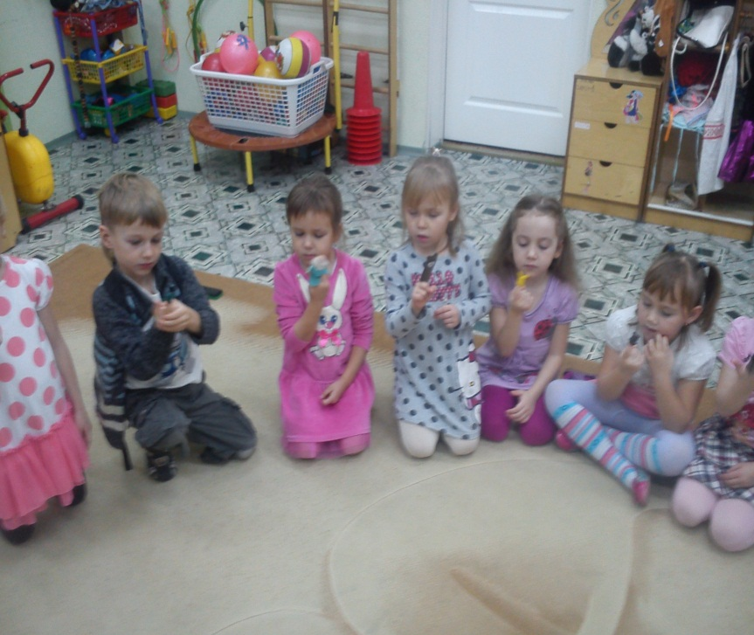

Slide 10
Большой оздоровительный эффект имеет “Аромотерапия” - процесс вдыхания ароматов. Это положительно воздействует на нервную систему и головной мозг. Запахи сосны – очищают органы дыхания, повышают тонус. Запах берёзы – улучшает работу сердечно – сосудистой и дыхательной системы. Запах ели и тополя – очищает пищеварительный тракт. Запах крапивы уничтожает бациллы. Букеты из веток берёзы, сосны, кедра, можжевельника служат для очищения помещения. Еженедельно в группе, в спальне можно сжигать небольшое количество кусочков древесины, коры. Этим мы уничтожаем вирусы и микробы. Перед приходом детей в детский сад можно опрыскивать группу маслом ромашки, герани, что действует на детей успокаивающе. Предлагайте детям вдыхать кедровое, лимонное, камфорное масло – организм стимулируется этими ароматами.

Slide 11
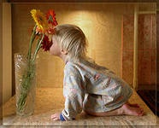

Slide 12
Фитотерапия – лечение травами. Фитотерапия высокоэффективна, безвредна, практически не имеет противопоказаний. С помощью лекарственных трав сама природа по матерински нежно, мягко воздействует на больного. В организм человека при этом поступает целый комплекс родственных ему биологически активных соединений. растения не только не угнетают защитные силы организма, а наоборот, активны в отношении многих микроорганизмов, уже приобретших устойчивость против антибиотиков, и способны усиливать иммунитет человека, помогая ему тем самым справиться с болезнью.

Slide 13
Сказкотерапия. Занятия используют для психологической, терапевтической и развивающей работы. Сказку может рассказывать взрослый, либо это может быть групповое рассказывание, где рассказчиком является не один человек, группа детей, а остальные дети повторяют за рассказчиками необходимые движения.

Slide 14
Цветотерапия – терапевтическое воздействие цвета на организм человека, очень популярное на сегодняшний день. Еще в древности считалось, что воздействие цветом не только способно восстановить душевное равновесие, но и является серьезным лечебным фактором при многочисленных физических недугах. Современные ученые считают, что цветотерапия является одним из самых перспективных и надежных методов лечения и оздоровления. Наш мозг, полагают ученые, воспринимает цвет точно так же, как желудок еду. И так же, как нам иногда хочется какой-нибудь конкретной пищи, так и наше тело временами нуждается в конкретном цвете. При этом понятно, что "пилюли цвета" для человека совершенно безопасны, тогда как прием обычных таблеток -синтетических лекарств - может сопровождаться многими побочными и нежелательными явлениями.

Slide 15
Настроение и цвет Используя соответствующий цвет, можно повлиять на физическое здоровье и психику. Красный цвет делает человека разговорчивым, возбуждает, усиливает эмоции, делает ленивых более активными; Синий цвет приносит ощущение мира, снимает напряжение. Возбудимые, нервозные дети лучше учатся при синем свете; Желтый улучшает настроение, положительно влияет на учебу и приобретение навыков; Оранжевый олицетворяет радость, счастье, благородство. Он благотворно влияет на пессимистов. Если утром плохое настроение, посмотрите через оранжевое стекло или выпейте стакан воды из сосуда желтого или красного стекла, и у вас изменится настроение

Slide 16
Минуты шалости - Игры для поднятия настроения Эмоциональное развитие дошкольника является одним из важнейших условий его воспитания. Рост эмоционально-психического напряжения среди взрослых приводит к распространению невротических явлений среди детей. Проблема состоит ещё и в том, что дети легко перенимают образцы агрессивного поведения взрослых, повсеместно демонстрируя их в группах ДОУ. В связи с этим перед нами встаёт задача развития умения детей жить в обществе сверстников и взрослых, уметь отзываться на чужие переживания, т. е. стать социально-эмоционально компетентным. Наиболее эффективным методом развития эмоций у детей является игровая терапия. «Минута шалости» (психологическая разгрузка) Ведущий по сигналу (удар в бубен) предлагает детям шалить: каждый делает то, что ему хочется: прыгает, бегает, кувыркается…. Повторный сигнал ведущего через 1-2 минуты объявляется конец шалостям.

Slide 17
Ритмопластика Ритмопластика позволяет детям раскрыть свой образ через музыкально-ритмический комплекс, способствующий распределению нагрузки на все группы мышц и даёт возможность перевоплощению. Основывается на методике развития мышечной силы и гибкости занимающихся детей. Здесь используются элементы движений и упражнения, выполняемые в сюжетной игровой форме с музыкой.

Slide 18
Музыкотерапия строится на подборе необходимых мелодий и звуков, с помощью которых можно оказывать положительное воздействие на человеческий организм. Это способствует общему оздоровлению, улучшению самочувствия, поднятию настроения, повышению работоспособности. Такой метод дает возможность применения музыки в качестве средства, обеспечивающего гармонизацию состояния ребенка: снятие напряжения, утомления, повышение эмоционального тонуса, коррекцию отклонений в личностном развитии ребенка и его психоэмоциональном состоянии, а также может за считанные минуты снять умственную усталость, взбодрить, раскрепостить, повысить настроение, сконцентрировать внимание. Например, на занятиях с высокой умственной нагрузкой и малой подвижностью следует использовать танцевальные композиции в качестве физкультминуток.

Slide 19
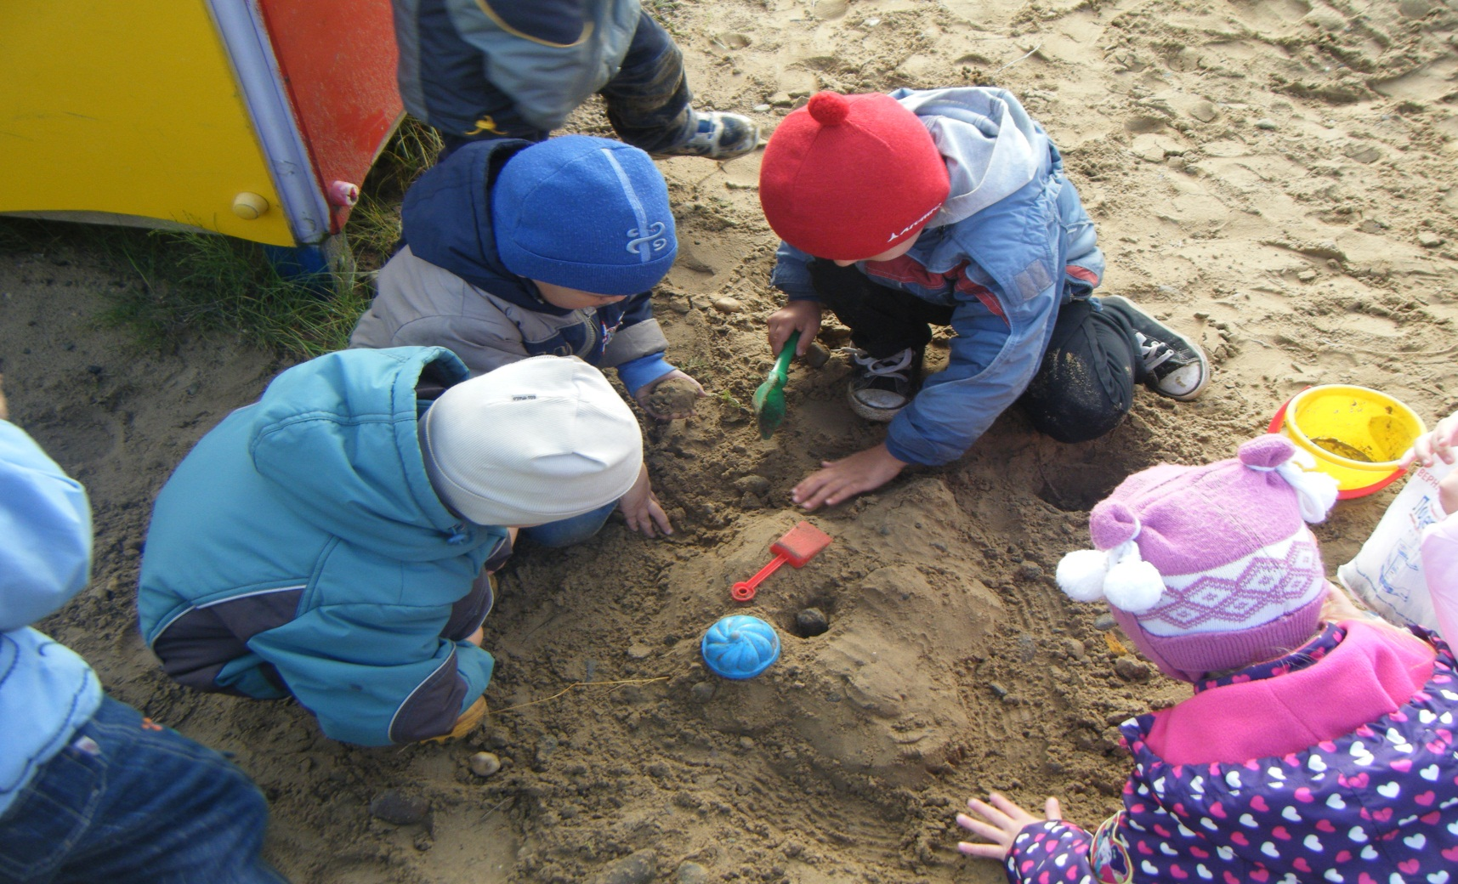
Следующее направление – пескотерапия. В песочнице создаётся дополнительный акцент на тактильную чувствительность, «мануальный интеллект» ребёнка. Поэтому перенос традиционных обучающих и развивающих заданий в песочницу даёт дополнительный эффект. С одной стороны, существенно повышается мотивация ребёнка к занятиям, а с другой – более интенсивно и гармонично происходит развитие познавательных процессов. А если учесть, что песок обладает замечательным свойством «заземлять» негативную психическую энергию, то в процессе образовательной работы происходит и гармонизация психоэмоционального состояния ребёнка. Иными словами, использование песочницы в педагогической практике даёт комплексный образовательно-терапевтический эффект.

Slide 20
Звуковая гимнастика прекрасно вентилирует легкие, усиливает дыхательную мускулатуру, стимулируя головной мозг, улучшает его микроциркуляцию. Звуковая гимнастика применяется: При логопедических проблемах у ребенка, для лечения заикания, при хронических соматических заболеваниях: бронхолегочных заболеваниях, ринитах, фарингитах, восстановления голоса, для повышения общего тонуса. И, М - мозг, зрение, слух – тонизирующие звуки Е – горло - тонизирующий звук О - сердце - расслабляющий, успокаивающий звук У – живот - расслабляющий, успокаивающий звук А – руки, ноги, паралич - расслабляющий, успокаивающий звук М – головной мозг – стимулирующий тонизирующий звук Ш – весь организм – регулирующий весь организм О! – Н! – Н! (ударение сначала на О, затем на Н) – энергетическая активация. Петь все звуки А – О – У – М по 3 – 6 раз.

Slide 21
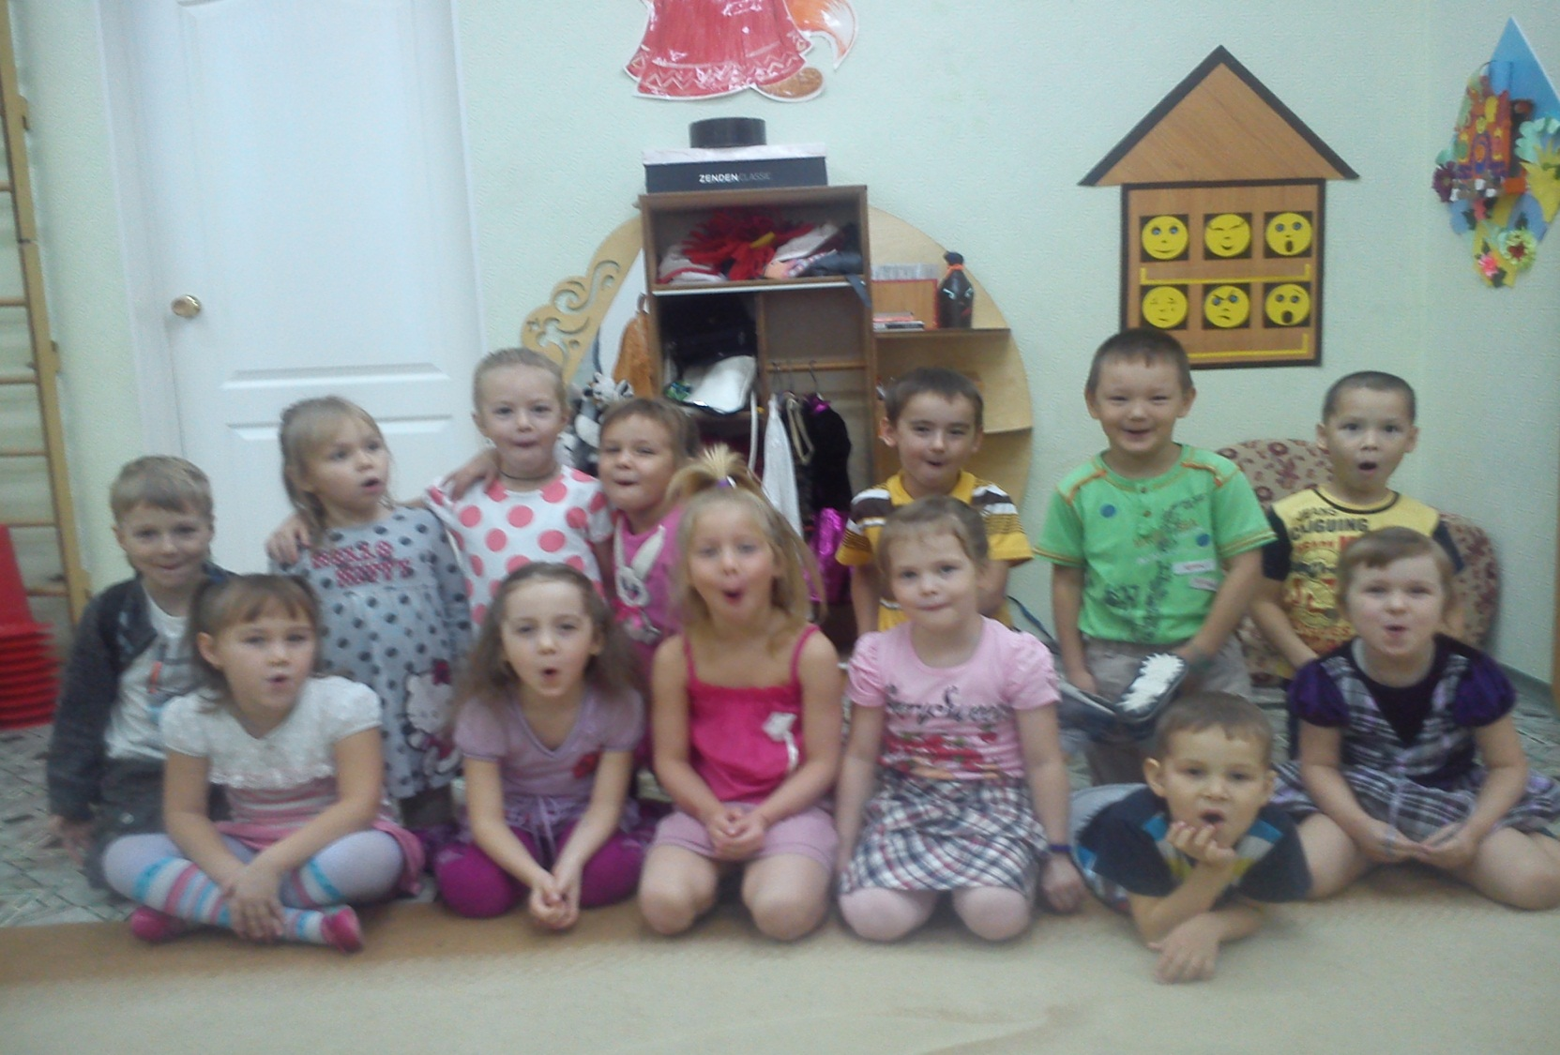
Пропевать звук нужно без напряжения, постепенно увеличивая силу звука. После пропевания 3х-5и звуков спрашивать, не кружится ли голова. Давать отдых. Бояться этого не следует. Идет адаптация всех регуляторных механизмов организма. Уже на другое занятие это пройдет. Очень хороший эффект дают так же пропевание различных детских песенок и прибауток.

Slide 22
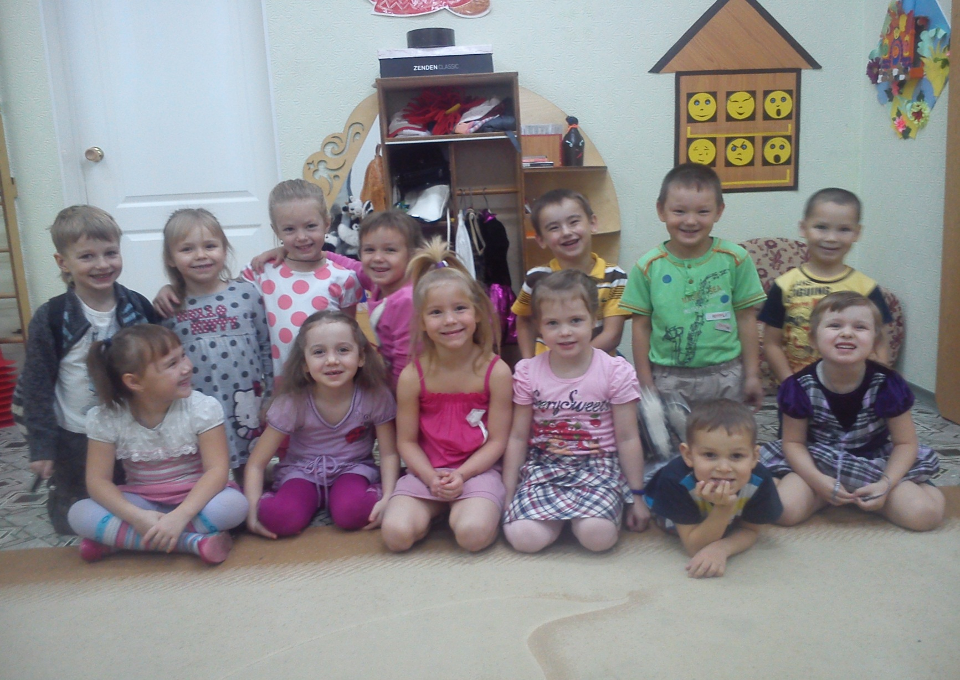
Улыбкотерапия Здоровье детей станет крепче и от улыбки взрослого, потому что в улыбающемся человеке дети видят друга, а процесс обучения проходит плодотворней. А ещё у детей появляется ответная улыбка, которая поднимает настроение.

Slide 23
Вот те добрые советы, В них и спрятаны секреты, Как здоровье сохранить. Научись его ценить!

Slide 24
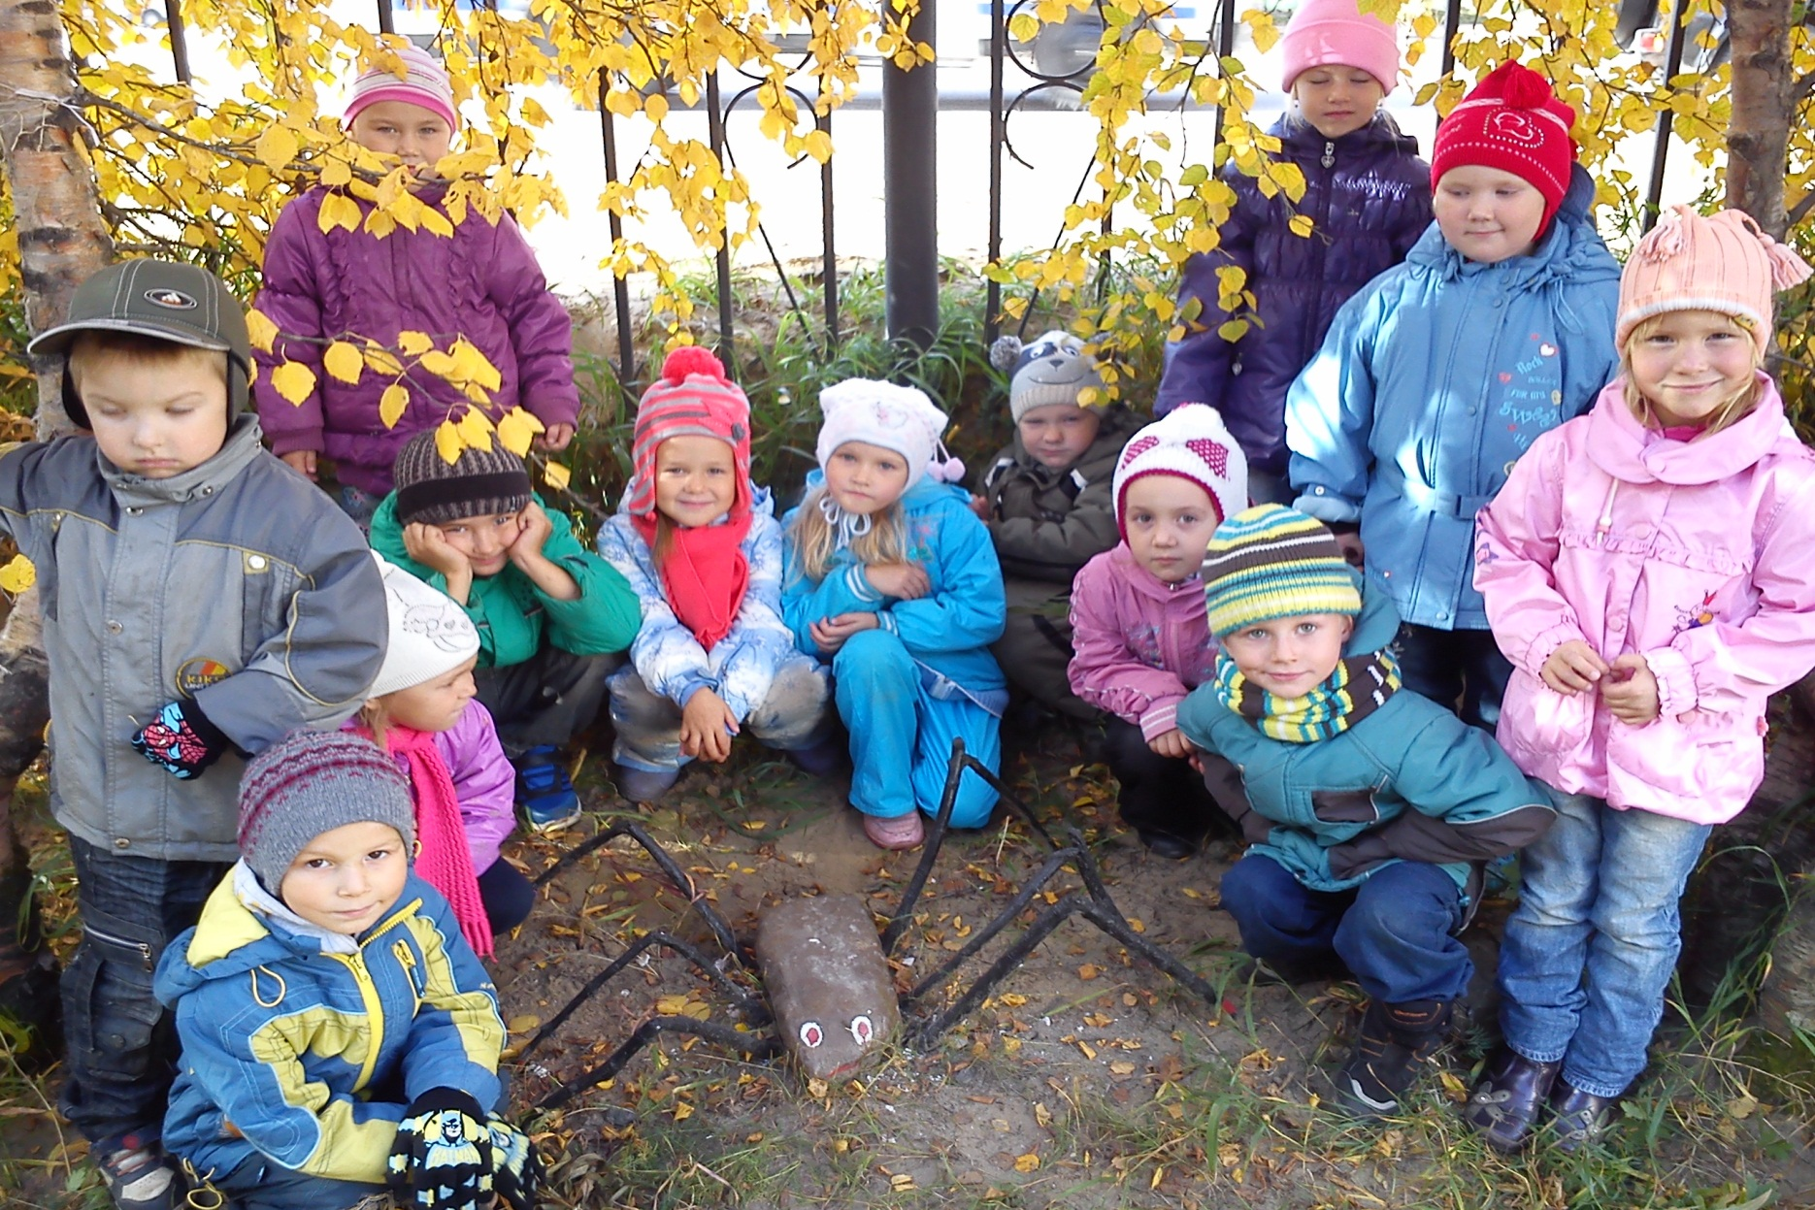
Все эти приёмы в сочетании с традиционными формами организации здоровьесберегающей работы позволят постепенно стабилизировать здоровье детей, снизить заболеваемость, приобщить к здоровому образу жизни. У родителей и у нас одна цель – воспитывать здоровых детей. Используемые в комплексе здоровьесберегающие технологии в итоге формируют у ребенка стойкую мотивацию на здоровый образ жизни.

Slide 25
Будьте здоровы!

Slide 26
Спасибо за
внимание!

